Slide 1




ΠΕΡΙΦΕΡΕΙΑ ΑΤΤΙΚΗΣ ΚΑΙ ΚΛΙΜΑΤΙΚΗ ΑΛΛΑΓΗ
Δρ Αργυρώ Παρασκευοπούλου
Γενική Διευθύντρια Βιώσιμης Ανάπτυξης
και Κλιματικής Αλλαγής

Slide 2
EU
Στρατηγική
Εθνική Στρατηγική για την Προσαρμογή στην Κλιματική Αλλαγή (ΕΣΠΚΑ)
Περιφερειακό Σχέδιο για την Προσαρμογή στην Κλιματική Αλλαγή(ΠεΣΠΚΑ)
Η Ευρωπαϊκή Στρατηγική έχει τέσσερις βασικούς στόχους: η προσαρμογή να είναι Smarter - Swifter - more Systemic and to Step up international action on adaptation to climate change.
Η Εθνική Στρατηγική περιγράφει τον στρατηγικό προσανατολισμό της χώρας και παρέχει κατευθυντήριες γραμμές
Τα Περιφερειακά Σχέδια επιλέγουν ιεραρχούν και προγραμματίζουν τις κατάλληλες ενέργειες και μέτρα για την προσαρμογή.

Slide 3
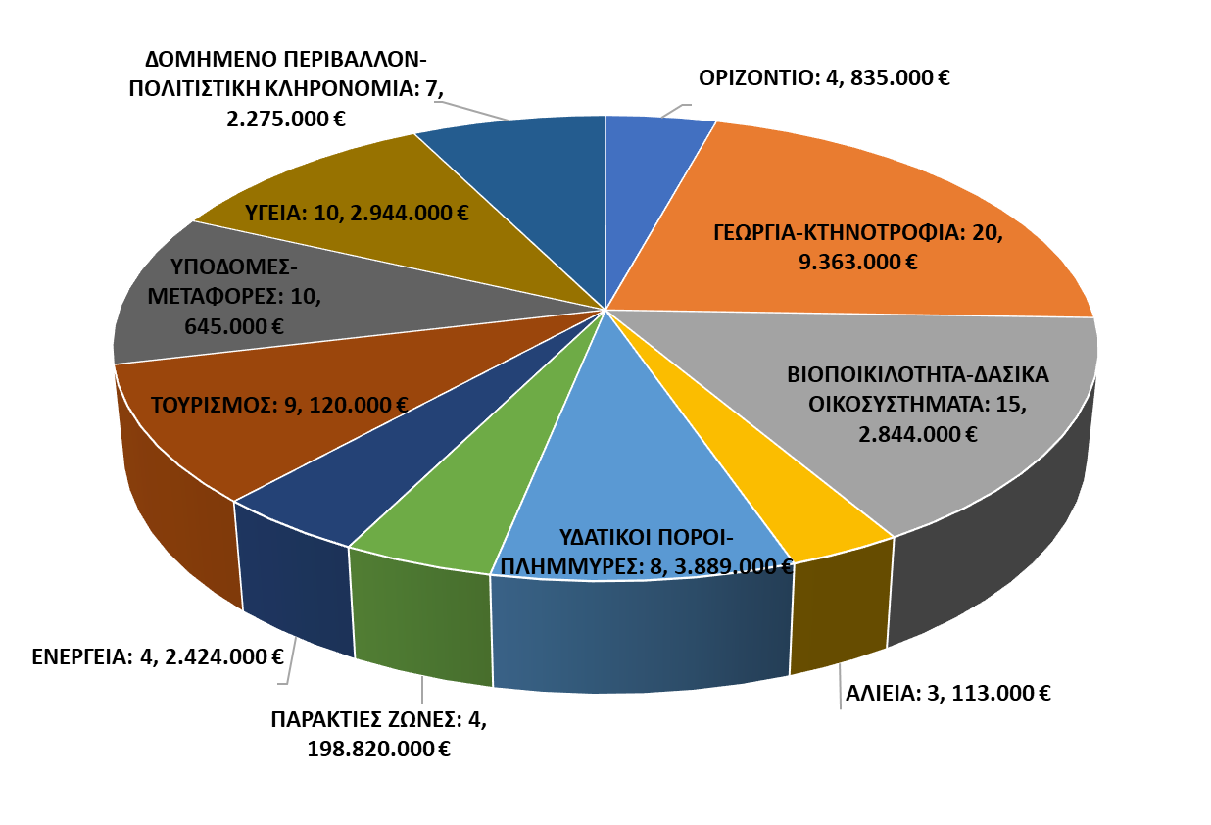

Μέτρα ΠεΣΠΚΑ Αττικής: Σύνολο 94, Εκτιμώμενος κόστος 224.272.000€
Συνολικά 32 Μέτρα χαρακτηρίζονται ως υψηλού συνολικού οφέλους, εκ των οποίων:
1^{ης} προτεραιότητας: 15 Μέτρα με εκτιμώμενο κόστος: 6.400.000€
2^{ης} προτεραιότητας: 17 Μέτρα με εκτιμώμενο κόστος: 201.719.000€

Slide 4
Πιλοτικές εφαρμογές
Οδικοί χάρτες
Έρευνες
ΣΤΡΑΤΗΓΙΚΗ ΕΦΑΡΜΟΓΗΣ ΠΡΟΣΑΡΜΟΓΗΣ ΣΤΗΝ ΚΛΙΜΑΤΙΚΗ ΑΛΛΑΓΗ
Δράσεις και έργα προσαρμογής
Μηχανισμός Παρακολούθησης και Αξιολόγησης
Ενημέρωση
Ευαισθητοποίηση
Προσαρμογή στην Κλιματική Αλλαγή. Πολιτικές, Σχέδια και Εφαρμογή
Κοινωνικοί φορείς Πολίτες
Συμπράξεις
Πρόσβαση σε πόρους
Παρατηρητήριο Κλιματικής Αλλαγής
Πλατφορμα
Δείκτες

Slide 5
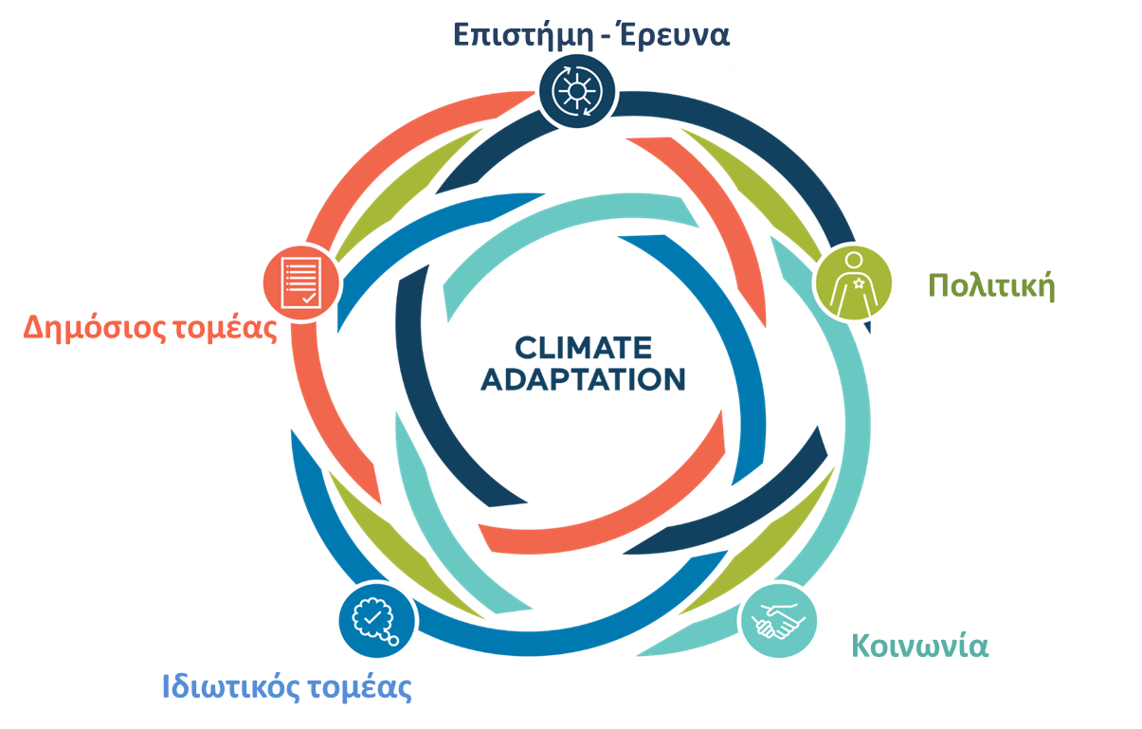
Προσαρμογή στην Κλιματική Αλλαγή. Πολιτικές, Σχέδια και Εφαρμογή
Δήμοι
Περιφέρειες
Υπουργεία
Μεταφορές Υποδομές
Ποιότητα ζωής στις πόλεις
Ενέργεια
Διαχείριση φυσικών καταστροφών
Τουρισμός

Slide 6

Προσαρμογή στην Κλιματική Αλλαγή. Πολιτικές, Σχέδια και Εφαρμογή
Στόχος: Προσαρμογή στην Κλιματική Αλλαγή
Συντονισμός όλων των εμπλεκομένων
Θεσμικές αλλαγές
Προδιαγραφές έργων

Slide 7
ΕΥΧΑΡΙΣΤΩ ΠΟΛΥ
Δρ. Αργυρώ Παρασκευοπούλου
argyro.paraskevopoulou@patt.gov.gr

